Slide 1
TIẾNG VIỆT 1
Tập 2
Tuần 32
Kể chuyện:
Cuộc phiêu lưu của giọt nước tí hon

Slide 2

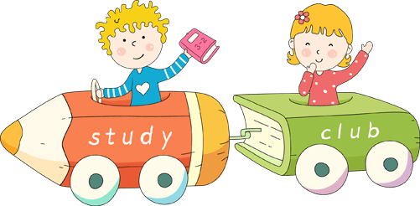
KHỞI ĐỘNG
Notes:
2

Slide 3

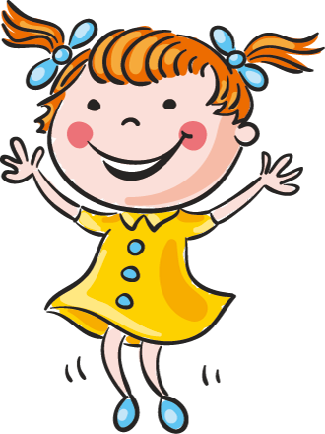

Kể chuyện
Cuộc phiêu lưu
của giọt nước tí hon

Slide 4

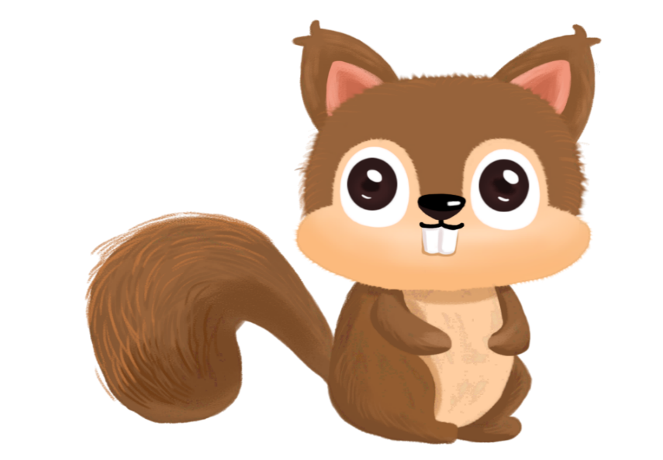
Nghe kể chuyện

Slide 5
Nghe kể lại

Slide 6
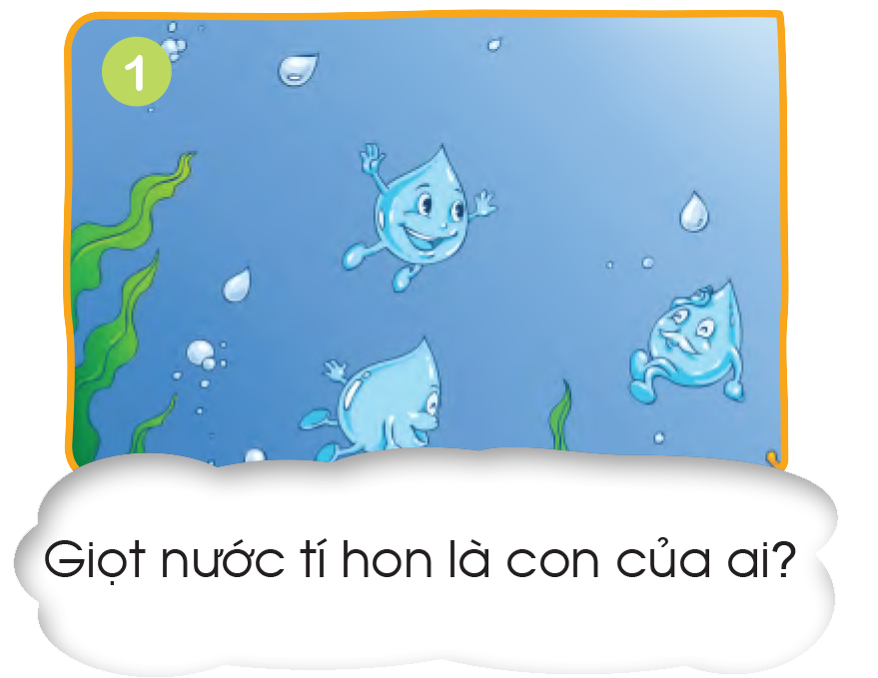

Slide 7
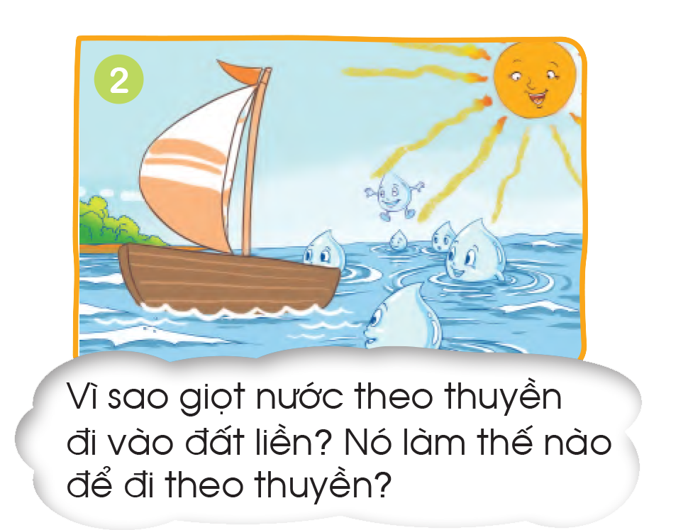

Slide 8
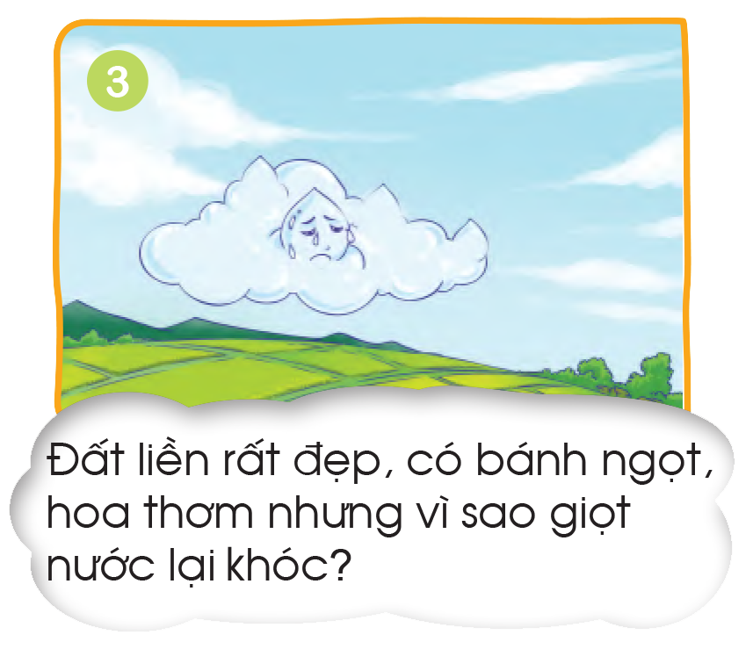

Slide 9
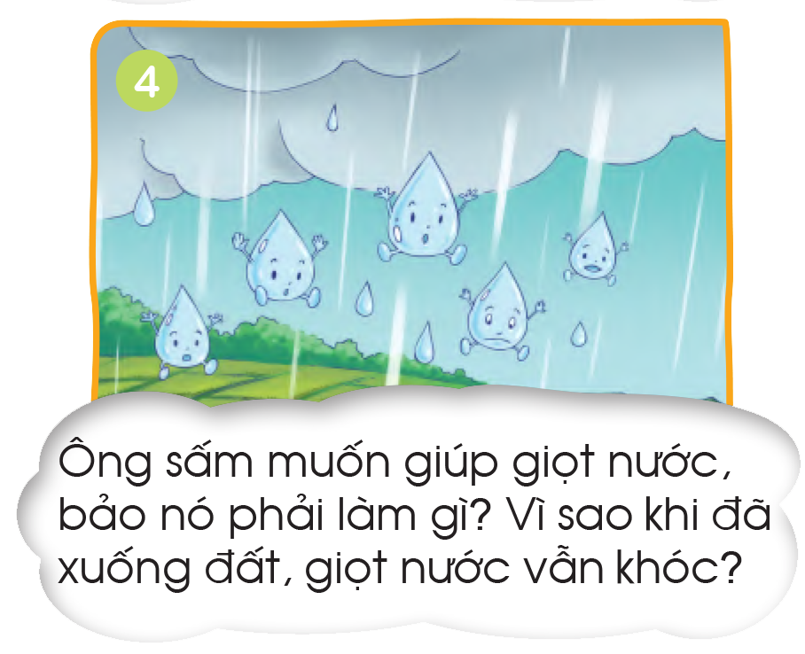

Slide 10
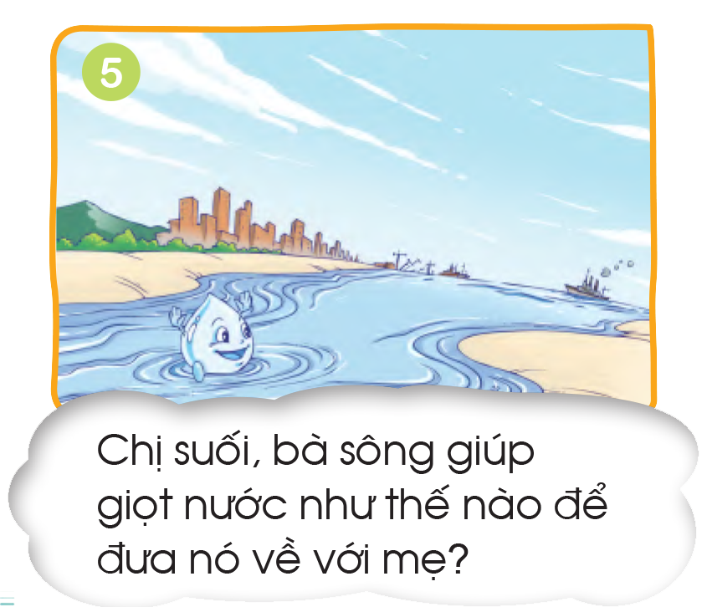

Slide 11
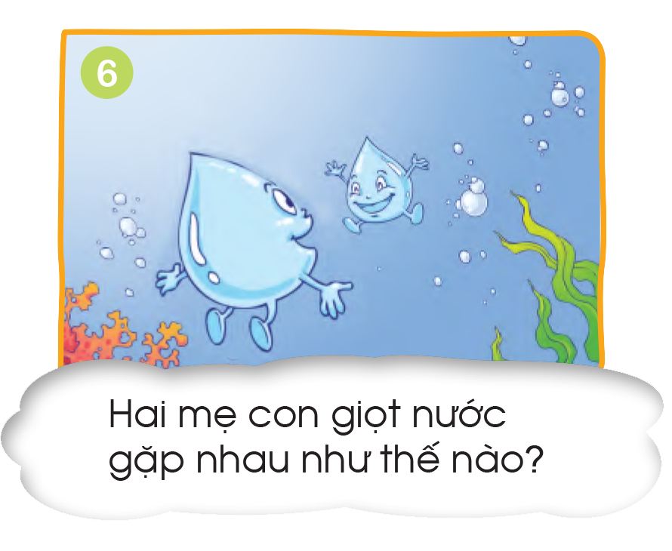

Slide 12

Cùng bạn
Trả lời câu hỏi theo tranh qua trò chơi: “KÉO CO”
Notes:
12

Slide 13

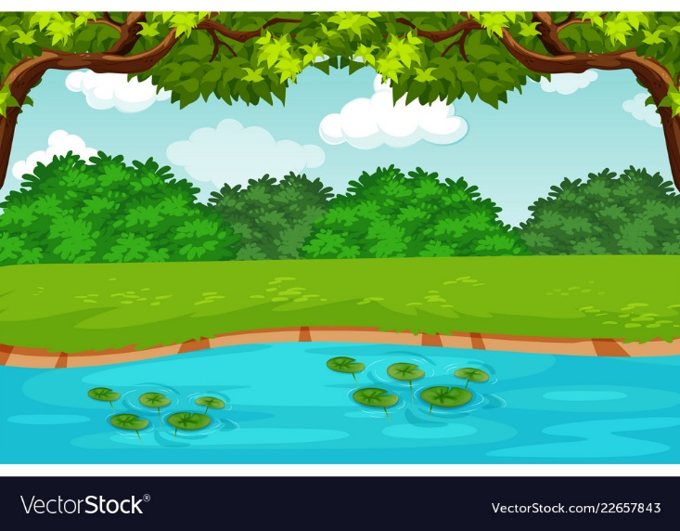
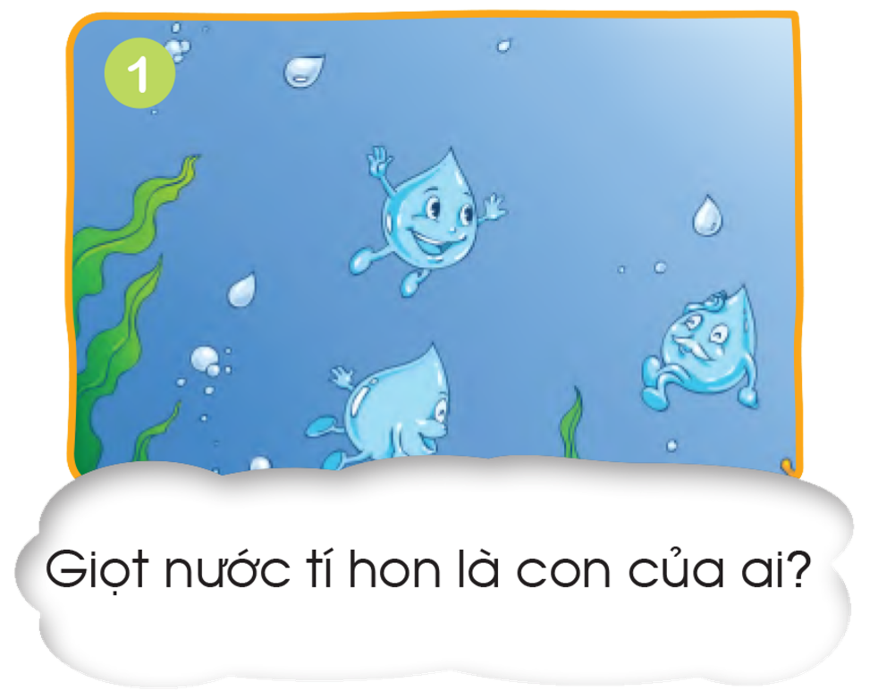



0
Câu hỏi
15
14
13
12
11
10
9
8
7
6
5
4
3
2
1
0
Đáp án:
Giọt nước tí hon là con của mẹ biển xanh bao la
Notes:
Bấm đồng hồ để đếm ngược

Slide 14
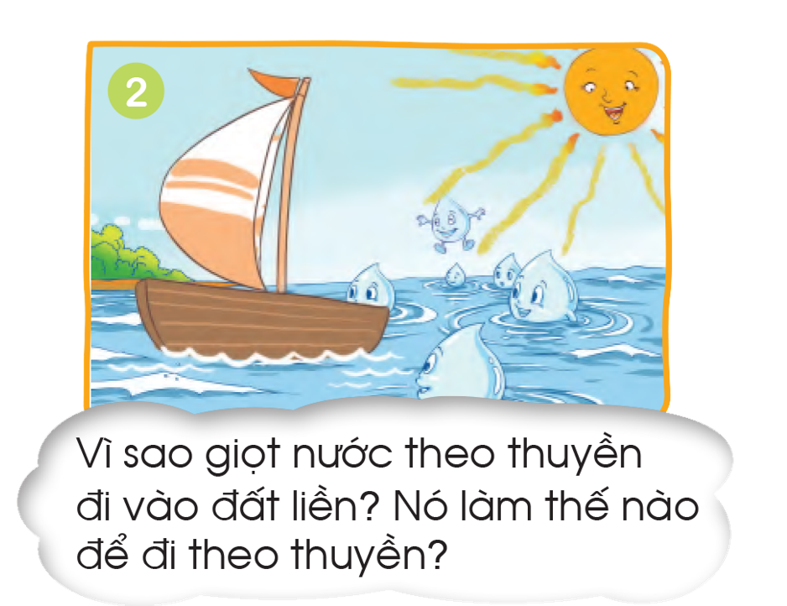
Câu hỏi
15
14
13
12
11
10
9
8
7
6
5
4
3
2
1
0
Đáp án:
Giọt nước muốn biết đất liền như thế nào?
Nó bèn bám vào sợi dây tết bằng tia nắng lấp lánh
Notes:
Bấm đồng hồ để đếm ngược

Slide 15
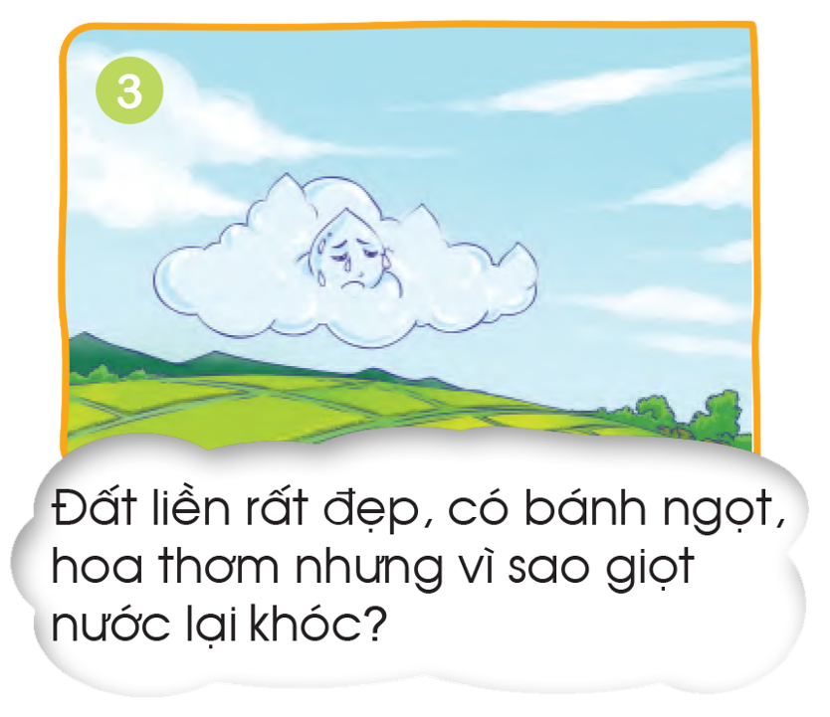
Câu hỏi
15
14
13
12
11
10
9
8
7
6
5
4
3
2
1
0
Đáp án: Vì nó nhớ mẹ
Notes:
Bấm đồng hồ để đếm ngược

Slide 16
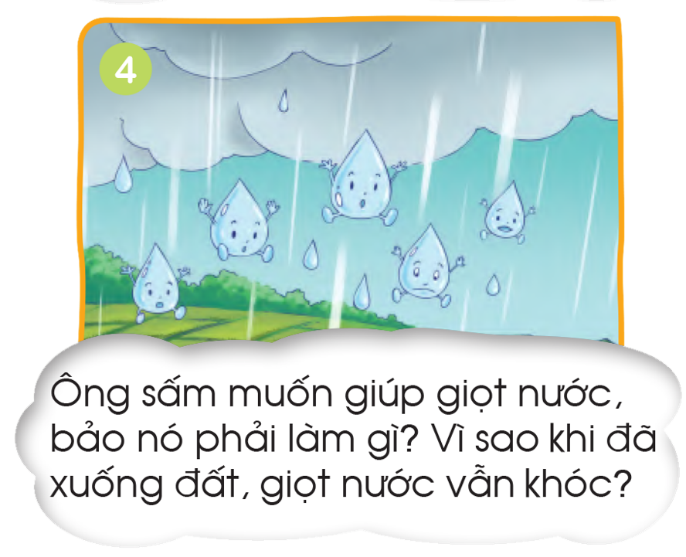
Câu hỏi
15
14
13
12
11
10
9
8
7
6
5
4
3
2
1
0
Đáp án:
Ông sấm bảo: Khi nào thấy sấm rền vang thì nhảy xuống đất.
Giọt nước vẫn khóc vì vẫn không thấy mẹ
Notes:
Bấm đồng hồ để đếm ngược

Slide 17
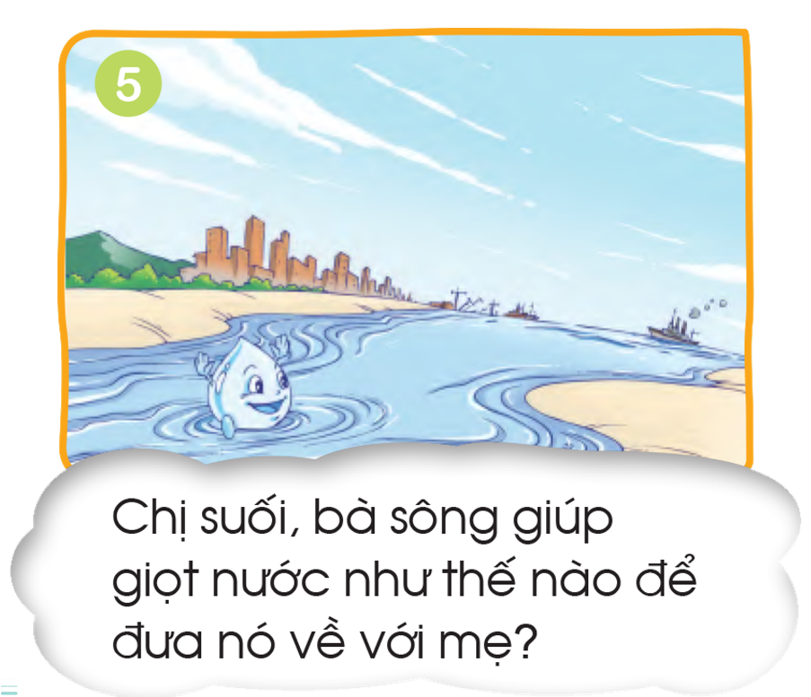
Câu hỏi
15
14
13
12
11
10
9
8
7
6
5
4
3
2
1
0
Đáp án:
Chị suối, bà song dắt giọt nước qua bao làng mạc, núi đồi, đưa nó về với mẹ.
Notes:
Bấm đồng hồ để đếm ngược

Slide 18
Câu hỏi
15
14
13
12
11
10
9
8
7
6
5
4
3
2
1
0
Đáp án:
Mẹ âu yếm ôm giọt nước vào lòng.
Notes:
Bấm đồng hồ để đếm ngược

Slide 19


TẬP KỂ TRONG NHÓM
Notes:
19

Slide 20
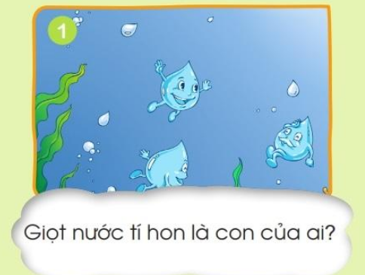
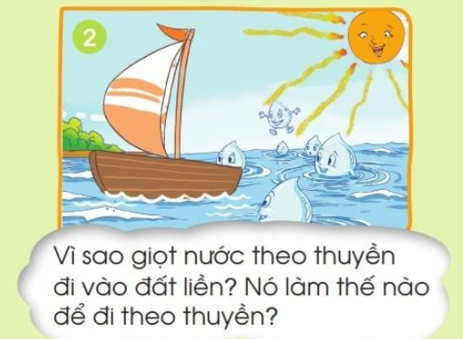
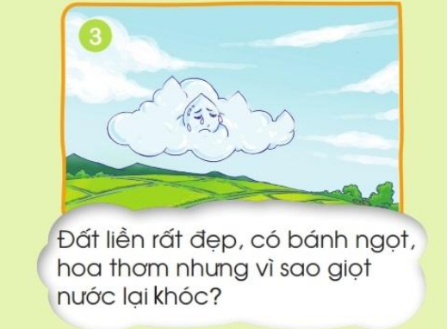
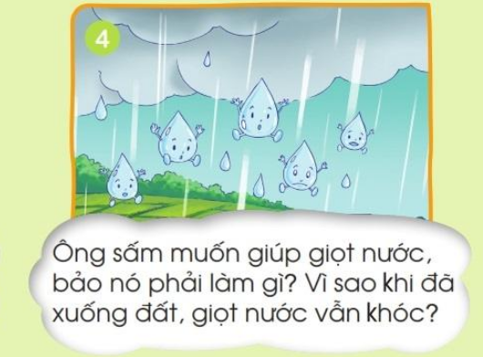
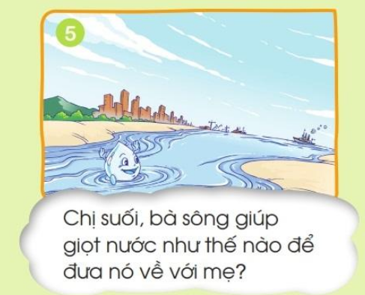
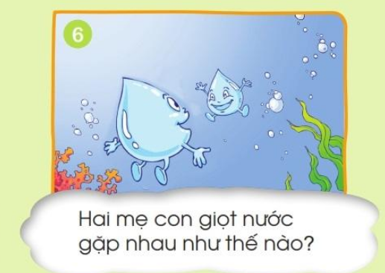

Slide 21
THI KỂ TRƯỚC LỚP
Notes:
21

Slide 23






Câu chuyện khuyên em điều gì?

